Slide 1
Spring Boot

Slide 2
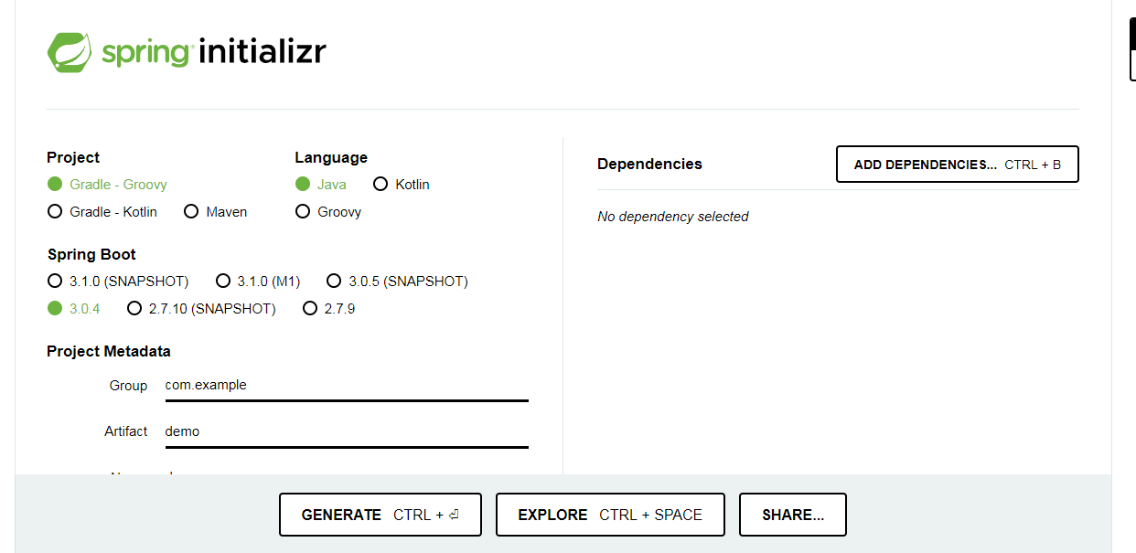
生成SpringBoot项目的方式
https://start.spring.io/

